Slide 1



Gestión de Riesgos
Prof.Titular: Lic. Maria Carolina Haustein
Prof. Adjunto: Mgtr. Maria Vanesa Doria
JTP: Lic. Daniela Lobos Anfuso

Slide 2


Proceso de administración de Riesgos
Barry Boehm
Método de Gestión de Riesgo
ingeniero informático estadounidense

Slide 3

Ejemplo:
Realizar el proceso de administración de riesgos en el proyecto «Implementación, desarrollo y mantenimiento de componentes de Web 2.0 una Biblioteca Especializada.»

Slide 4
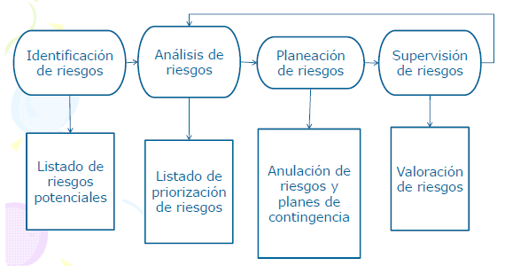

Slide 5
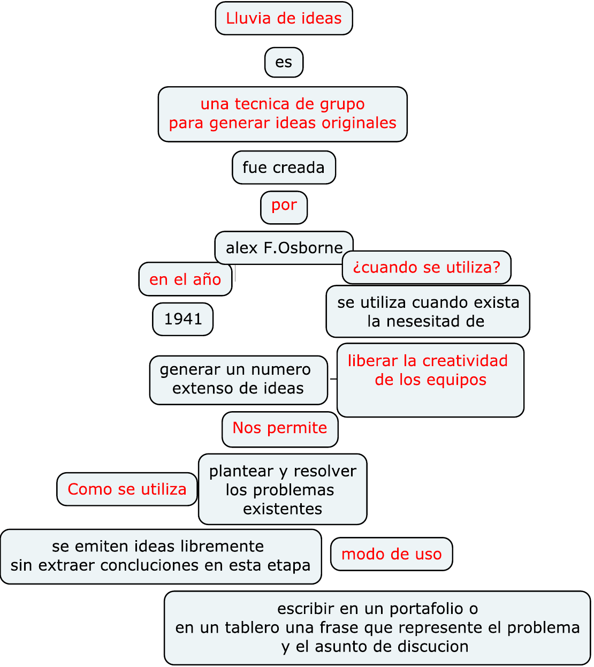

Identificación de Riesgo
  Tormenta de ideas

Slide 6
Tipos de riesgo
?
Riesgos específicos del producto: Son riesgos asociados a un producto en particular en forma única y específica. Solo son identificables por aquellos que tienen una visión clara de la tecnología, personal y entorno específico del proyecto en cuestión.
Riesgos genéricos: Son todo los riesgos que afecta a cualquier proyecto. Cualquier proyecto puede presentar este tipo de problemas
  Tamaño del producto. (TP)
  Impacto en el negocio. (IN)
  Características del cliente. (CC)
  Definición del proceso. (DP)
  Entorno de desarrollo. (ED)
  Tecnología a construir. (TC)
  Tamaño y experiencia de la plantilla (TEP)

Slide 7
Riesgo | Categoría
Inexperiencia del equipo técnico | Tamaño y Experiencia de la plantilla de personal (TEP)
Cambio de políticas de gestión | Impacto de negocio (IN)
Dificultad de comunicación entre los miembros del grupo de desarrollo del proyecto | TEP
Soporte y mantenimiento | Definición de Procesos (DP)
Seguridad del Sitio | TEP
Desconocimiento o poco conocimiento por parte del equipo de desarrollo en la utilización de la herramientas web | TEP
Dificultad de comunicación entre los miembros del grupo de desarrollo del proyecto | TEP
Errores en la estimación del presupuesto | Tamaño del Producto (TP)

Slide 9
Riesgo | Categoría
RI01 Errores en la estimación del presupuesto | Tamaño del Producto
RI02 Cambio de políticas de gestión | Impacto en el Negocio
RI03 Seguridad del Sitio | Tamaño y experiencia de EP
RI04 Soporte y mantenimiento | Definición del Proyecto
RI05 Inexperiencia del equipo técnico | Tamaño y experiencia de EP
RI06 Dificultad de comunicación entre los miembros del grupo de desarrollo del proyecto | Tamaño y experiencia de EP
RI07 Desconocimiento o poco conocimiento por parte del equipo de desarrollo en la utilización de la herramientas web | Tamaño y experiencia de EP

Slide 10
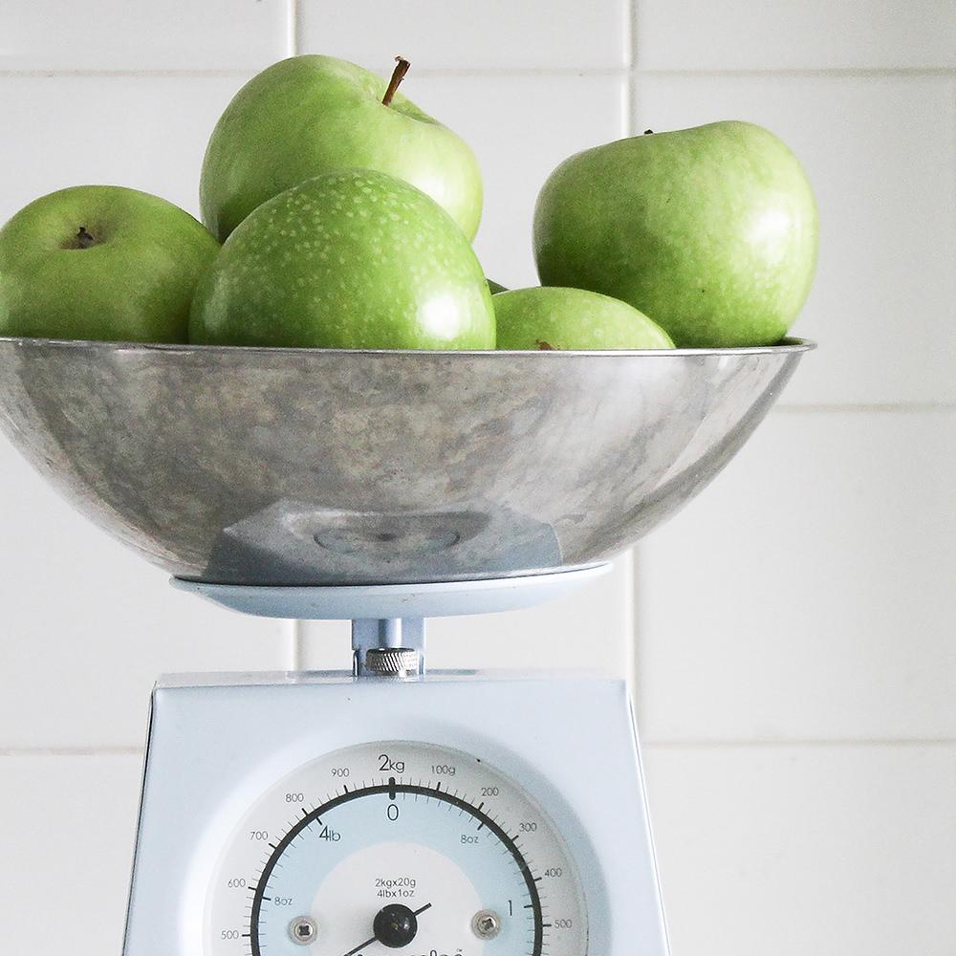
Es necesario analizar que probabilidad de ocurrencia tiene el riesgo y el impacto:
La probabilidad es un valor que surge de la experincia del equipo de proyecto.
El impacto puede ser :
Despreciable: menos del 20% de ocurrencia
Marginal entre 20 y 40 % de ocurrencia
Critico entre 41 y 69 % de ocurrencia
Catastrófico. Mayor o igual a 70% de ocurrencia

Slide 11
Riesgo | Categoría | Probabilidad | Impacto
RI01 Errores en la estimación del presupuesto | TP | 5% | DESPRECIABLE
RI02 Cambio de políticas de gestión | IN | 40% | MARGINAL
RI03 Seguridad del Sitio | TEP | 60% | CRITICO
RI04 Soporte y mantenimiento | DP | 30% | MARGINAL
RI05 Inexperiencia del equipo técnico | TEP | 25% | MARGINAL
RI06 Dificultad de comunicación entre los miembros del grupo de desarrollo del proyecto | TEP | 70% | CATASTROFICO
RI07 Desconocimiento o poco conocimiento por parte del equipo de desarrollo en la utilización de la herramientas web | TEP | 20% | MARGINAL

Slide 12
Riesgo | Categoría | Probabilidad | Impacto
RI-06 Dificultad de comunicación entre los miembros del grupo de desarrollo del proyecto | TEP | 70% | CATASTRÓFICO
RI – 03 Seguridad del Sitio | TEP | 60% | CRITICO
RI-05 Inexperiencia del equipo técnico | TEP | 25% | CRITICO
LINEA DE CORTE
RI-02 Cambio de políticas de gestión | IN | 40% | MARGINAL
RI- 04 Soporte y mantenimiento | DP | 30% | MARGINAL
RI- 07 Desconocimiento o poco conocimiento por parte del equipo de desarrollo en la utilización de la herramientas web | TEP | 20% | MARGINAL
RI – 01 Errores en la estimación del presupuesto | TP | 5% | MARGINAL
Notes:
El JEP REALIZA LA LINEA DE CORTE, ESTO IMPLICA QUE LO ESTÁ POR ENCIMA SE LE DARA IMPORTANCIA, LOS QUE QUEDAN DEBAJO QUEDARAN EN SEGUNDO ORDEN

Slide 14
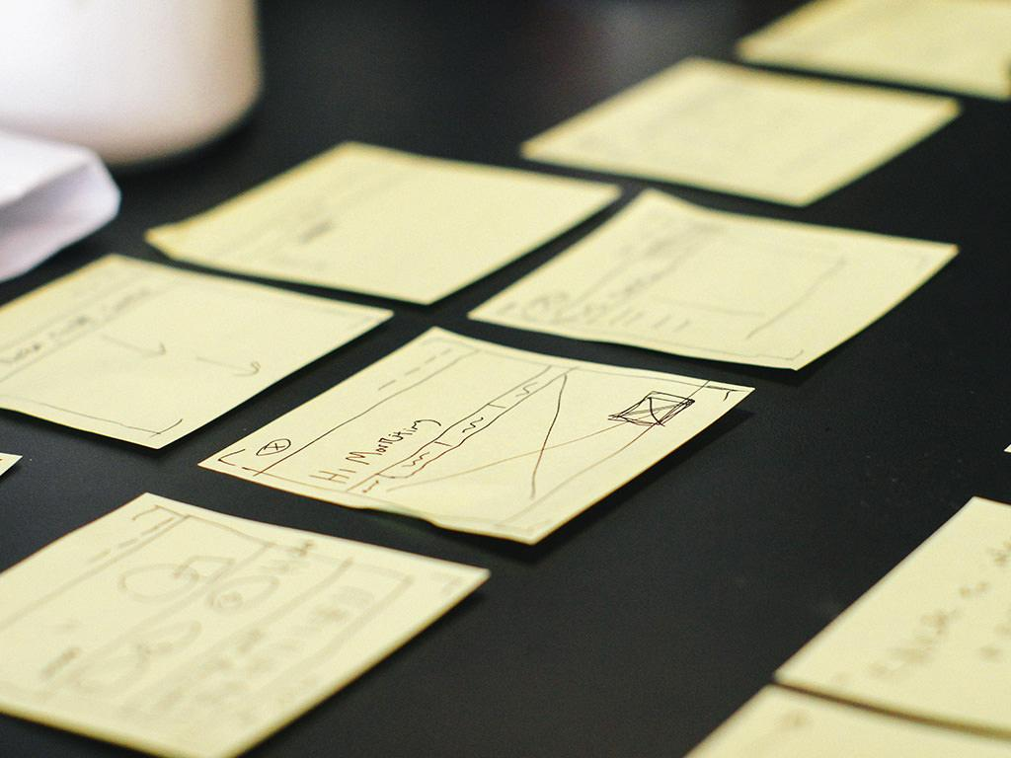

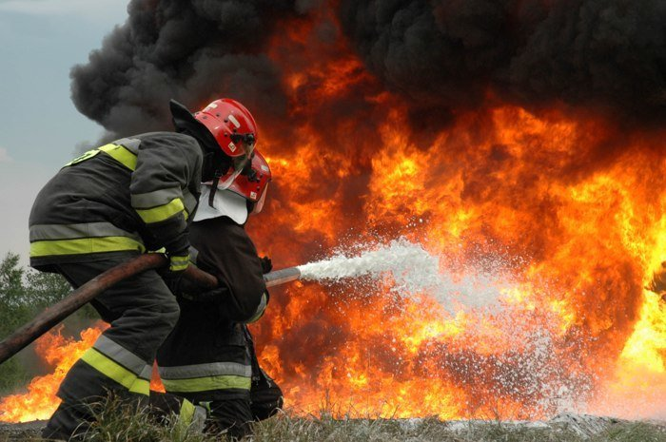

Planeación del Riesgo
Plan de Acción
Estrategia reactiva
Modo bombero
Gestión de Crisis
Plan de Contingencia
Estrategia proactiva
Evaluación previa de los riesgos

Slide 15

Planeación del Riesgo
Riesgo | Probabilidad | Estrategia
RI-06 Dificultad de comunicación entre los miembros del grupo de desarrollo del proyecto | 70% | REDUCIR/CONTROLAR/MITIGAR
RI03 Seguridad del Sitio | 60% | EVITAR
RI-05 Inexperiencia del equipo técnico | 25% | TRANSFERIR

Slide 16
Manejo o tratamiento del Riesgo
EVITAR: Se modifica el plan de proyecto para evitar el riesgo. Por ejemplo, si traer una tecnología importada traerá graves problemas en el equipo que desarrolla el proyecto, “evitar” sería desestimar la utilización de esa tecnología y reemplazarla por alguna otra.
REDUCIR/CONTROLAR/MITIGAR: la probabilidad de ocurrencia o bien su impacto si acaba materializándose. Por ejemplo: Aplicar pruebas (tests). Desarrollar prototipos
ASUMIR: Aceptar las consecuencias. dejar establecida una política de cómo actuar en caso que ocurra el evento negativo. Por ejemplo, instrucciones de cómo seguir el trabajo en caso que exista un corte de energía.
TRANSFERIR: trasladar el impacto negativo del riesgo hacia un tercero. Por ejemplo: si se decide traer la tecnología importada contratar un personal especializado en esa tecnología.

Slide 17
Planeación del Riesgo
RI-06 Dificultad de la comunicación entre los miembros del grupo de desarrollo del proyecto.
Plan de Acción:
Realizar talleres y actividades integradoras.
Reuniones semanales entre informáticos y bibliotecarios en donde se expresen diferencias de criterios.
Plan de Contingencia
Disparador: problemas laborales entre el equipo de desarrollo, deficiencia en la calidad del producto en las fases en donde las actividades sean multidisciplinarias. Se deberá:
Contratar un personal capacitado para validar las funciones desde el punto de vista bibliotecario/informático.
Remover a los miembros del equipo que no posean una predisposición al trabajo en grupo y multidisciplinario.

Slide 18
Planeación del Riesgo
RI-03 Seguridad del Sitio.
Plan de Acción:
Instalar una aplicación web que funcione como protección firewall o cortafuegos ante conexiones no deseadas.
Plan de Contingencia
Disparador: un mal código o configuraciones incorrectas. Se deberá:
Revisar el código y corregirlo.
Identificar la versión estable del código con un nombre para diferenciarlo de la versión con fallas..

Slide 19
Planeación del Riesgo
RI-05 Inexperiencia del equipo informático / bibliotecario en el desarrollo e implementación del proyecto.
Plan de Acción
Cursos de capacitación de tecnología Web y administración de componentes Web 2.0 para el personal bibliotecario.
Contratar personal Informático especializado en:
  Tecnología Web.
  Base de Datos.
  Diseño de Páginas Web.
Plan de Contingencia
Disparador: plan de avance no refleja los resultados esperados, falta de calidad en el producto. Se deberá:
Contratar una Consultoría Experta en tecnología Web 2.0

Slide 21
VALORACION una forma de priorizar los riesgos
–muy bajo(<10%),
–bajo(11-25%),
– Moderado (medio) (26-50%)
–Alto (51-75%)
–muy alto (>75%).
 | DESPRECIABLE | MARGINAL | CRITICO | CATASTROFICO
MUY ALTO
ALTO |  |  | RI-03 (60%) | RI-06 (70%)
MODERADO |  | RI-02 (40%) RI-04 (30%)
BAJO |  | RI-07 (20%) | RI-05(25%)
MUY BAJO | RI-01 (5%)

Slide 22
Supervisión del Riesgo
VALORACION ALTA IMPACTO CATASTRÓFICO
RI-06 Dificultad de la comunicación entre los miembros del grupo de desarrollo del proyecto.
Supervisión: presentando informes periódicos grupales de estado de avance, en donde los miembros del proyecto, trabajan en conjunto en la elaboración del informe.
Responsable de realizar las actividades de supervisión: Jefe del Proyecto.
Recursos para la supervisión: se necesitará una metodología que abarqué informes periódicos de estados de situación del proyecto grupales.

Slide 23
Supervisión del Riesgo
VALORACION ALTA IMPACTO CATASTRÓFICO
RI-03 Seguridad del Sitio.
Supervisión: Respaldar la información frecuentemente el sitio web. Buscar una compañía de hosting que ofrezca copias de seguridad automáticas que pueden realizarse diariamente o de forma programada.
Responsable de realizar las actividades de supervisión: Programadores.
Recursos para la supervisión: se necesitará una metodología que abarqué informes periódicos de estados de situación.

Slide 24
Supervisión del Riesgo
VALORACION BAJA IMPACTO CRITICO
RI-05 Inexperiencia del equipo informático / bibliotecario en el desarrollo e implementación del proyecto.
Supervisión: el control corresponde a una actividad informática, este personal deberá tener amplios conocimientos en cuanto a la tecnología incluida en el proyecto, si el control corresponde a una actividad bibliotecológica este personal deberá tener conocimiento de tecnología aplicables a la bibliotecología.
Responsable de realizar las actividades de supervisión: Jefe del Proyecto y los integrantes del proyecto
Recursos para la supervisión: se necesitará personal capacitado para validar las funciones desde el punto de vista técnico/bibliotecológico.

Slide 25

Plan de reducción, supervisión y gestión del riesgo
A continuación se expone un esquema del Plan RSGR.

Slide 26
Plan de reducción, supervisión y gestión del riesgo
I. Introducción
1. Alcance y propósito del documento
2. Visión general de los riesgos principales
3. Responsabilidades
II. Tabla de riesgo del proyecto.
1. Descripción de todos los riesgos por encima de la línea de corte
2. Factores que influyen en la probabilidad e impacto
III. Reducción, supervisión y gestión del riesgo
n. Riesgo # n
a. Reducción
i. Estrategia general.
ii. Pasos específicos.
b. Supervisión
i. Factores a supervisar
ii. Enfoque de supervisión
c. Gestión
i. Plan de contingencia
ii. Consideraciones especiales.
IV. Planificación temporal de revisión del Plan RSGR

